Slide 1


Slide 2

Hoofdstuk 7
Verwerken van formulieren
Formulierelementen
Verwerking
Validatie
Functie mail()

Slide 3
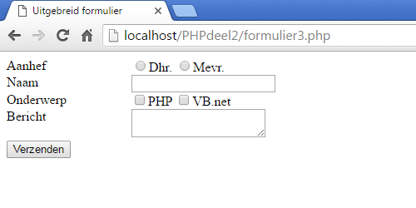
Formulierelementen
Tekstvak (textfield of textarea)
Aanvinkrondje (radiobutton)
Aanvinkvakje (checkbox)
Verzendbutton (submit button)

Slide 4
HTML-code – het formulier zelf
<html> <head>
<title>Formulieren</title>
</head>
<body>
<form method="post" action="">
.. Hier komende de elementen ..
</form>
</body>
</html>

Slide 5
HTML-code – een label
Tekst voor een formulierelement
<label>Aanhef</label>

Slide 6
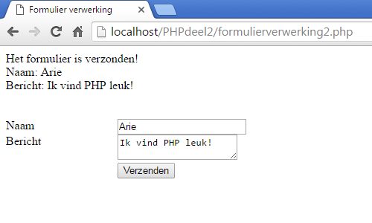
HTML-code – een tekstvak (textbox)
Voor het invoeren van éénregelige tekst
<label>Naam</label>
<input type="text" name="naam" value="Arie">

Slide 7
HTML-code – een tekstvak (textarea)
Voor het invoeren van meerregelige tekst
<label>Bericht</label>
<textarea name="bericht">
Ik vind PHP leuk
</textarea>

Slide 8
HTML-code – een aanvinkrondje
Voor het maken van een keuze tussen twee of meerdere opties
<label>Aanhef</label>
<input type="radio" name="aanhef“ value=“dhr”>Dhr.
<input type="radio" name="aanhef“ value=“mevr”>Mevr.

Slide 9
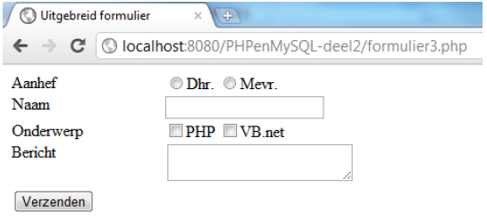
HTML-code – een aanvinkvakje
Voor het selecteren van een of meerdere opties
<label>Onderwerp</label>
<input type="checkbox" name="onderwerp" value="php">PHP
<input type="checkbox" name="onderwerp2" value="vb">VB.net

Slide 10
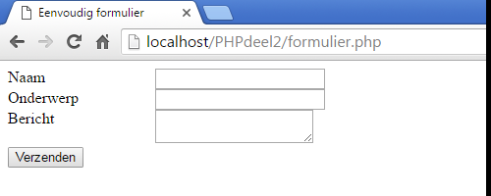
HTML-code – een knop
Om een formulier te verzenden
<input type="submit" name="verzenden" value="Verzenden">

Slide 11
Verwerken van een formulier
Twee manieren van een formulier versturen
GET
Formulierdata zichtbaar in de URL
<form method="get" action="">
...
</form>

Slide 12
Verwerken van een formulier
Twee manieren van een formulier versturen
POST
Formulierdata onzichtbaar
<form method="post" action="">
...
</form>

Slide 13
Verwerken van een formulier - controle
Bij het verwerken van de inhoud eerst kijken of het formulier verstuurd is
<?php
if(isset($_POST['verzenden'])) {
echo "Het formulier is verzonden!";
}
?>

Slide 14
Verwerken van een formulier – voorbeeld
<?php
if(isset($_POST['verzenden'])) {
echo "Het formulier is verzonden!<br>";
echo "Naam: " . $_POST['naam'] . "<br>";
echo "Bericht: " . $_POST['bericht'] . "<br>";
}
?>

Slide 15
Valideren van formulierdata
De programmeur heeft niet in de hand wat gebruikers invoeren in een formulier
Meestal gaat het goed, maar niet altijd!

Slide 16
Valideren van formulier data – getallen
Controleren op getallen
<?php
if(isset($_POST['verzenden'])) {
$waarde = $_POST['waarde'];
if(is_numeric($waarde)) {
echo "Ingevoerde waarde is een getal";
} else {
echo "Ingevoerde waarde is geen getal";
}
}
?>
Notes:
Het is aan te raden om dit live te laten zien. Deze code staat in het document formdatacheck_numeric.php

Slide 17
Valideren van formulier data – HTML-tags
Controleren of de gebruiker geen HTML-tags in het formulier heeft ingevuld
<?php
if(isset($_POST['verzenden'])) {
$waarde = $_POST['waarde'];
echo strip_tags($waarde);
}
?>
Notes:
Het is aan te raden om dit live te laten zien. Deze code staat in het document formdatacheck_striptags.php

Slide 18
De functie mail()
Mogelijkheid om e-mails te sturen via PHP
Niet eenvoudig te testen via MAMP
Een SMTP-server is nodig

Slide 19
De functie mail()
Deze functie heeft vier parameters
De ontvanger
Het onderwerp
Het bericht
Headers (extra gegevens)

Slide 20
De functie mail() – een voorbeeld
<?php
$ontvanger = "henk@devries.nl";
$onderwerp = "Test met PHP mail";
$bericht = "Dit is een test bericht, verstuurd door middel van PHP";
$header = "From: Iemand<iemand@aarde.nl>";
mail($ontvanger, $onderwerp, $bericht, $header);
?>

